Slide 1
中文学术论文自动转幻灯片算法设计与系统实现

Slide 2
目录
绪论
01
文献综述
02
影响机制分析
03
研究方法
04

Slide 3
目录
绪论
01
文献综述
02
影响机制分析
03
研究方法
04
结论与展望
05

Slide 4
目录
绪论
01
文献综述
02
影响机制分析
03
研究假设与研究设计
04
实证分析
05
结论与展望
06

Slide 5
01
绪论

Slide 6
02
文献综述

Slide 7
03
影响机制分析

Slide 8
04
研究假设与研究设计

Slide 9
05
实证研究

Slide 10
06
结论与展望

Slide 11
二级标题
关键词1
关键词2
句子1
句子2
句子3
句子4
句子1
句子2
句子5

Slide 12

二级标题
关键词1
句子1
句子2
关键词2
句子x
句子y

Slide 13
二级标题
关键词1
关键词2
关键词3
句子1
句子2
句子3
句子x
句子y
句子m
句子n

Slide 14
二级标题
作者1
句子1
作者2
句子2
作者3
句子3
作者4
句子4

Slide 15
二级标题
作者1
句子1
作者2
句子2
作者3
句子3
作者4
句子4
作者5
句子5

Slide 16
二级标题
作者1
句子1
作者2
句子2
作者3
句子3
作者4
句子4
作者5
句子5
作者6
句子6

Slide 17
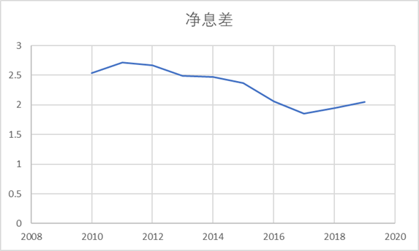
二级标题
关键词
句子1
句子2
句子3
图标题

Slide 18
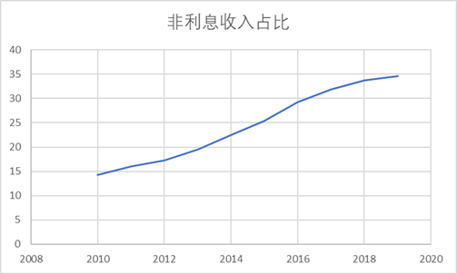
二级标题
图标题1
图标题2
句子1
句子2

Slide 19
二级标题
表标题
变量类型 | 变量名称 | 符号 | 定义
被解释变量 | 总资产收益率 | ROA | 净利润/资产总额
 | 净资产收益率 | ROE | 净利润/权益总额
 | 净息差比 | NIM | ....
解释变量 | .....
 | .....
 | .....
控制变量 | .....

Slide 20
结论与展望
结论
建议
为客户提供有效服务，是我们工作的方向和价值评价的标尺，成就客户就是成就我们自己；
为客户提供有效服务，是我们工作的方向和价值评价的标尺，成就客户就是成就我们自己；
为客户提供有效服务，是我们工作的方向和价值评价的标尺，成就客户就是成就我们自己；
为客户提供有效服务，是我们工作的方向和价值评价的标尺，成就客户就是成就我们自己；
为客户提供有效服务，是我们工作的方向和价值评价的标尺，成就客户就是成就我们自己；
为客户提供有效服务，是我们工作的方向和价值评价的标尺，成就客户就是成就我们自己；

